Slide 1
F
l
o
o
g
e
組員：
鍾政剛, 戴筠橋, 徐得瑞, 黃茹彧, 郭元榮, 吳東明

Slide 2
Why(提案動機)?
簡潔但功能強大的Google搜尋引擎作為此專案的概想。
若要尋找各地區的人氣美食，隱藏美食，第一時間想到就是使用Google搜尋。但也因為搜尋的結果常過於離散，或是考慮到餐廳評價的真實性，而花費多餘的時間在篩選及決策該吃哪家餐廳。
故希望利用活耀度較高的社群媒體作為搜尋的來源，使用Data Mining技術分析社群分享之大數據作為熱門餐廳之評價標準。
利用機器學習演算法實作最貼近人心的推薦系統。

Slide 3
Who(分析結果的使用目標族群)?
喜愛吃美食的學生，上班族
時常面臨不知道該吃什麼好的民眾

Slide 4
Where(分析的原始資料來源)?
以現今社群媒體裡，話題發酵最快速最多人使用之平台做分析來源：
Instagram（約200萬筆資料）
Dcard（約600萬筆資料）
PTT（約14萬筆資料）
痞客邦（約300萬筆資料）
愛食記（約5萬筆資料）
Walker旅遊美食網（約20萬筆資料）

Slide 5
What(預計的分析結果)?
網頁搜尋功能及互動式介面讓使用者點選使用
提供當下最熱門之美食選擇
互動式聊天機器人
透過接收到的文字以內部分群演算法做即時個人化餐廳推薦

Slide 6
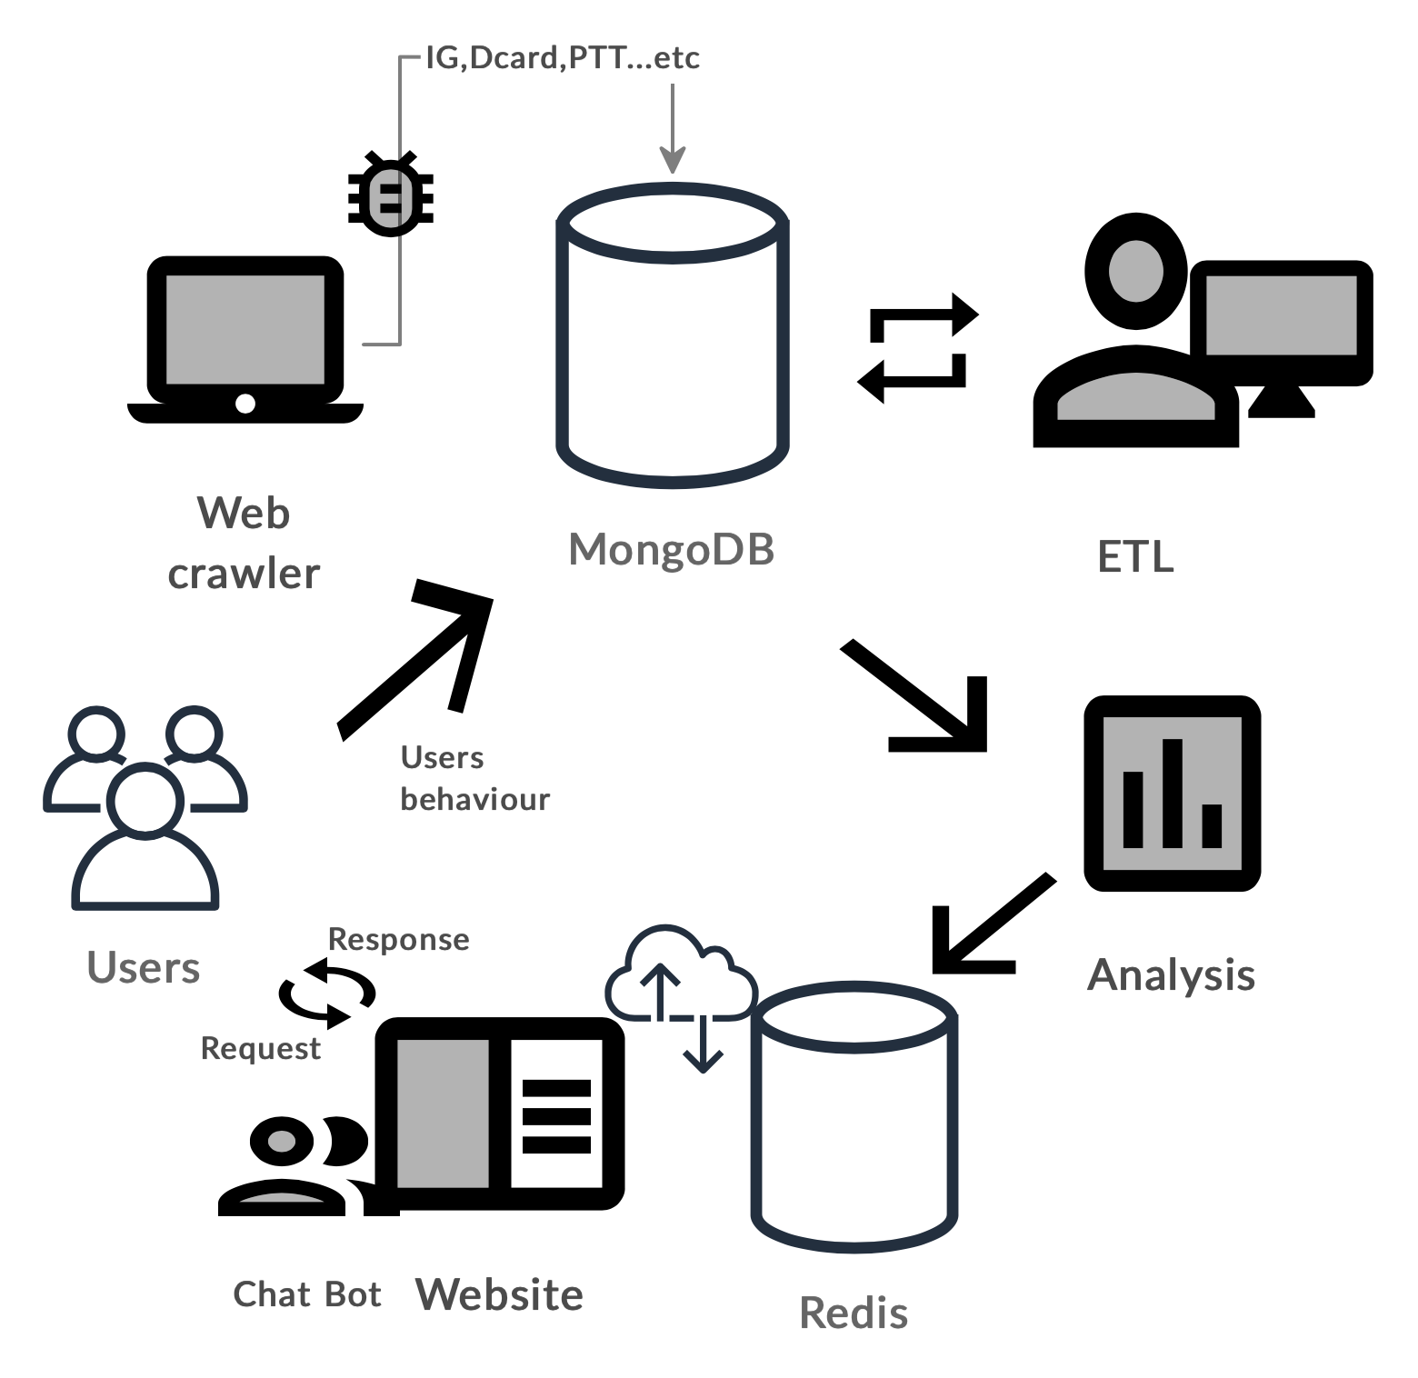
分析方法：

